Slide 1
Nacionalidad, ciudadanía y condición de habitante
Los diferentes derechos de participación corresponden a las distintas condiciones de nacionalidad, ciudadanía y de habitantes.
Son ciudadanas y ciudadanos mexicanos, quienes tienen la calidad de mexicanos, han cumplido 18 años y tienen un modo honesto de vivir.
Constitución Política de los Estados Unidos Mexicanos, Artículo 34
Son ciudadanas y ciudadanos de Chihuahua los hombres y las mujeres que además de ser ciudadanos mexicanos sean chihuahuenses.
Constitución Política del Estado de Chihuahua, Artículo 20
Son habitantes del Estado de Chihuahua las personas que temporal o permanentemente residan en el Estado.
Constitución Política del Estado de Chihuahua. Artículo 11
Son chihuahuenses las personas que nazcan en el Estado, o sean hijos de padre o madre mexicanos y vecinos del Estado que nazcan fuera de éste, o sean mexicanos que adquieran vecindad en el Estado.
Constitución Política del Estado de Chihuahua, Artículo 18

Slide 2
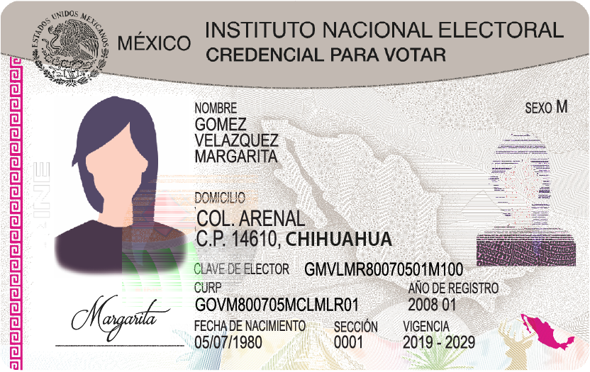
Anverso
Reverso

Slide 3
A destacar:
Niñas, niños y adolescentes son sujetos de derechos, como persona, como mexicanas y mexicanos y como habitantes del país, de un estado y de un municipio.
Son niñas y niños los menores de doce años, y adolescentes las personas de entre doce años cumplidos y menos de dieciocho años de edad.
Art. 5, Ley General de los Derechos de Niñas, Niños y Adolescentes

Slide 4
Se recomienda:
Al solicitar la aplicación de un instrumento de participación en base a la Ley de Participación Ciudadana u otras leyes, así como al intervenir activamente en uno de estos instrumentos de participación, consultar de manera rigurosa el texto completo de la Ley de Participación Ciudadana, Reglamento de la LPC, Lineamiento de Participación Ciudadana del IEE y la ley específica del tema de que se trate.

Slide 5
Importancia de la participación cívica
La democracia, como la define la Constitución y como poder del pueblo, por el pueblo y para el pueblo, no es efectiva sin la participación del pueblo.
Es voluntad del pueblo mexicano constituirse en una República representativa, democrática, laica y federal.
… todo poder público dimana del pueblo y se instituye para beneficio de éste.
Arts. 39 y 40, Constitución Política de los Estados Unidos Mexicanos

Slide 6
Para mayor información sobre el derecho a la Participación Cívica, consulte:
Cursos de capacitación
Ley de Participación Ciudadana
Ley de Participación Ciudadana de Chihuahua
Reglamento de la Ley de Participación Ciudadana de Chihuahua
Lineamiento de Participación Ciudadana del IEE
Legislación aplicable en México. Otras disposiciones
En particular, vea:
Curso 3
El Derecho Humano a la participación.
Curso 3.2
Derecho a la participación cívica en el Derecho Internacional.
Curso 3.3
Derecho a participar de habitantes y de ciudadanas y ciudadanos.
Ingrese a la página web oficial del Instituto:
www.ieechihuahua.org.mx
Textos de leyes y tratados citados, son los vigentes al 1/abril/2019

